Slide 1
Recherche et recommandation de séries télévisées
Groupe 09 Sciences Cognitives
Maud CHOLEZ Mathieu CULARD
Maxime NUCERA
Valère Richier

Slide 2
Plan de la présentation
Présentation du contexte et défis
Solutions proposées
Démonstration
Rétrospective

Slide 3
Présentation du contexte et des défis
Recherche et recommandation de séries télévisées
Défis :
Niveau 1 : ✔
Niveau 2 : ✔
Niveau 3 : ~

Slide 4
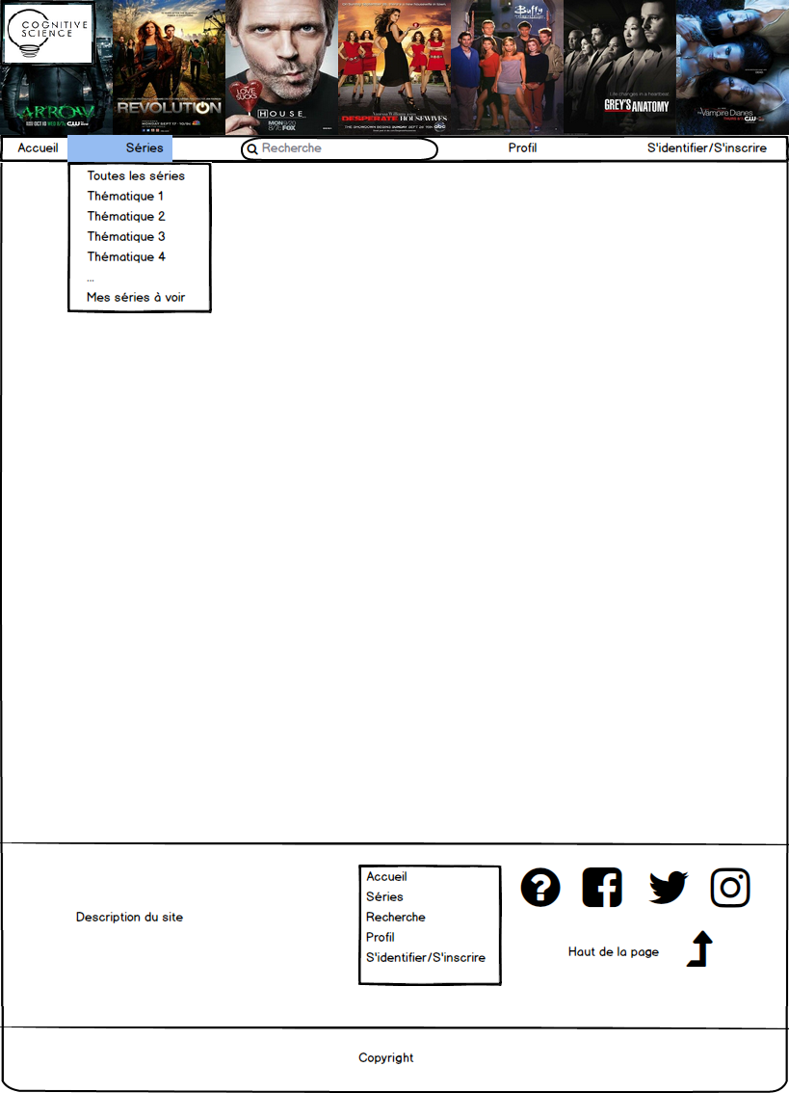
Solutions proposées – Ce que nous avions imaginé

Slide 5
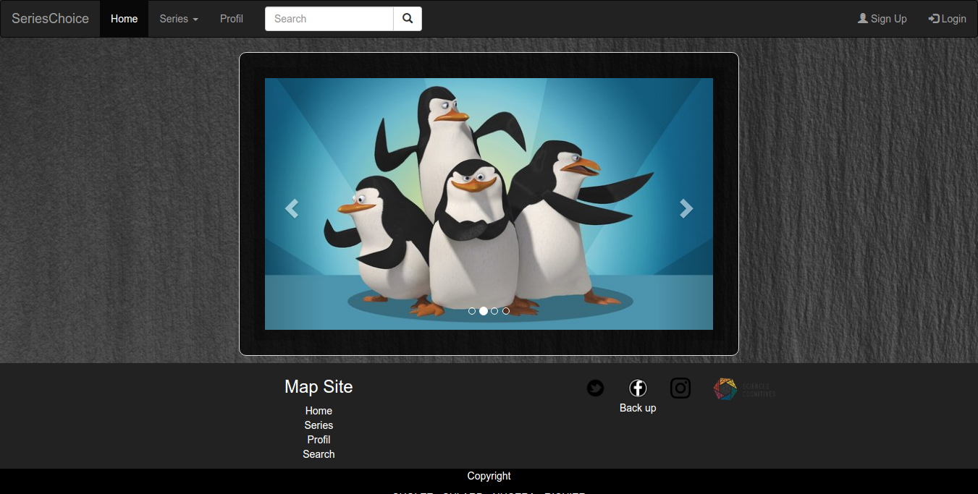
Solutions proposées – Ce que nous avons réalisé

Slide 6
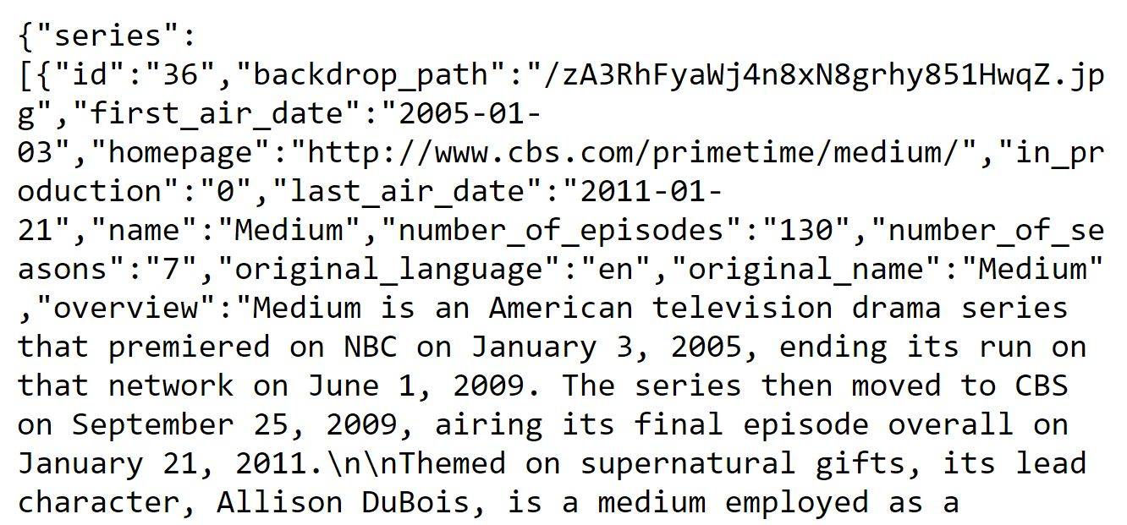
Solutions proposées – Connexion à la BDD et affichage et consultation des séries et épisodes
Connexion
JSON

Slide 7
Solutions proposées – Connexion à la BDD et affichage et consultation des séries et épisodes
Affichage des titres des séries
Affichage des informations des séries
Affichage des épisodes

Slide 8
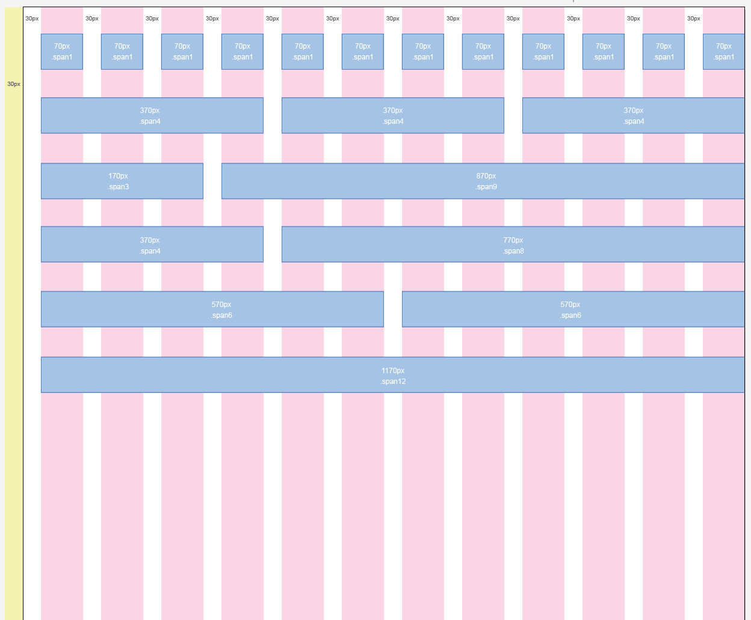
Design (Partie technique)

Slide 9
Marquages des épisodes visionnées
(Une fois connecté) Marquage possible depuis :
Les pages saisons des séries ;
La page profil.

Slide 10
Connexion/inscription
Inscription ;
Disponible sur toutes les pages.
Connexion/déconnexion
S'adapter en fonction de l'état de connexion

Slide 11
Modification
Nous avons la possibilité de mettre à jour les données utilisateurs ;
Ex : genre, e-mail,...
Certaines fonctionnalités ne sont disponibles qu'une fois connecté.
Ex : marquage des épisodes.

Slide 12
Recherche
Par genre et par nom
On peut chercher par sous-chaîne pour les noms
Protégée contre les injections.
Ex : DROP TABLE…

Slide 13
Modification
Nous avons la possibilité de mettre à jour les données utilisateurs ;
Ex : genre, e-mail,...
Certaines fonctionnalités ne sont disponibles qu'une fois connecté.
Ex : marquage des épisodes.

Slide 14
Recommandation
Le carrousel s'adapte à la présence d'un utilisateur connecté :
Les genres aimés par l'utilisateur sont exploités.

Slide 15
Démonstration

Slide 16
Rétrospective
Recommandation sommaire
Recherche améliorable
Affichage des séries
Gestion de projet

